Slide 1
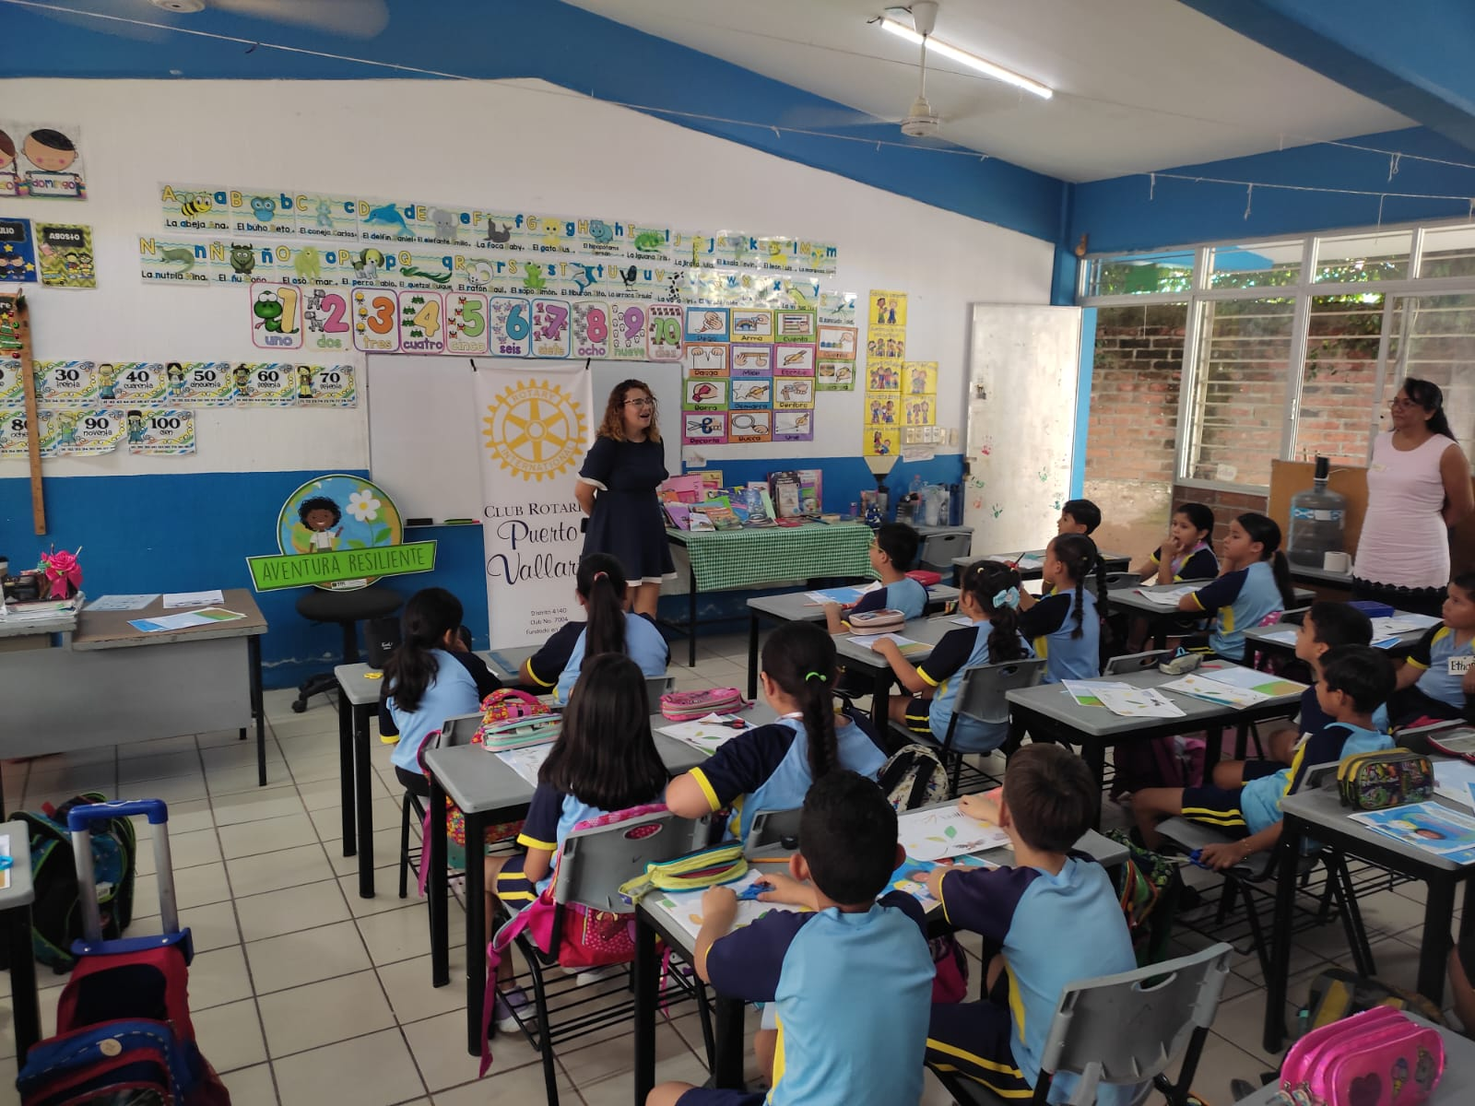
District 4140 México
Name of Club: CLUB ROTARIO PUERTO VALLARTA AC
Name of Project : OLIMPIADAS DE RESILIENCIA

Slide 2
.
.
1. Introduction
Para el Club Rotario Puerto Vallarta, la salud mental de nuestra comunidad siempre ha sido una prioridad, y especialmente la de nuestros niños. Creemos firmemente que el futuro está en ellos y en la educación y el amor que se les brinda. Por eso, nos hemos unido en diversos proyectos enfocados en su bienestar emocional.
Uno de estos proyectos fue el empoderamiento de niñas, en el que seguimos el modelo desarrollado por nuestros compañeros del Club Tlaquepaque. A través de la iniciativa "Aventura Resiliente", trabajamos en varias escuelas primarias, donde tuvimos la oportunidad de detectar una necesidad urgente: la gestión de emociones entre los niños que están por ingresar a la secundaria.
Desafortunadamente, también hemos observado casos repetitivos de acoso escolar, que han tenido consecuencias trágicas, llegando incluso a la pérdida de vidas de niños en nuestra comunidad.
Esta situación nos preocupa profundamente y nos impulsa a actuar.
Por ello, queremos llevar a los niños de sexto año a participar en las "Olimpíadas de Resiliencia". Este evento no solo les proporcionará herramientas para enfrentar sus emociones, sino que también fomentará la empatía y ayudara a los niños a construir su propia fortaleza emocional.

Slide 3
Nuestro objetivo es proporcionar a los niños de sexto grado las fortalezas necesarias para enfrentar la nueva experiencia de transitar hacia un nivel escolar superior.
Este cambio implica no solo un nuevo entorno educativo, sino también
la oportunidad de convivir con diferentes compañeros y asumir mayores responsabilidades.
Deseamos llegar a tantas escuelas como sea posible para ofrecer a estos niños las herramientas esenciales que les permitan navegar con confianza
este importante paso en sus vidas. Nuestro enfoque incluye la implementación de un plan de apoyo integral que no solo se desarrolle en el ámbito escolar, sino que también involucre a sus familias. Además, proporcionaremos recursos y guías que puedan utilizar en casa, fomentando así un ambiente de apoyo y comunicación abierta con sus familias.Creemos que al empoderar a los niños con estas habilidades,
no solo les ayudamos a enfrentar el acoso escolar, sino que también les enseñamos la importancia de la empatía y el respeto mutuo.
Nuestro compromiso es trabajar en conjunto para crear un entorno más seguro y solidario en las escuelas, donde cada niño se sienta valorado
y capaz de enfrentar los desafíos que se presenten.
2. Objectives

Slide 4
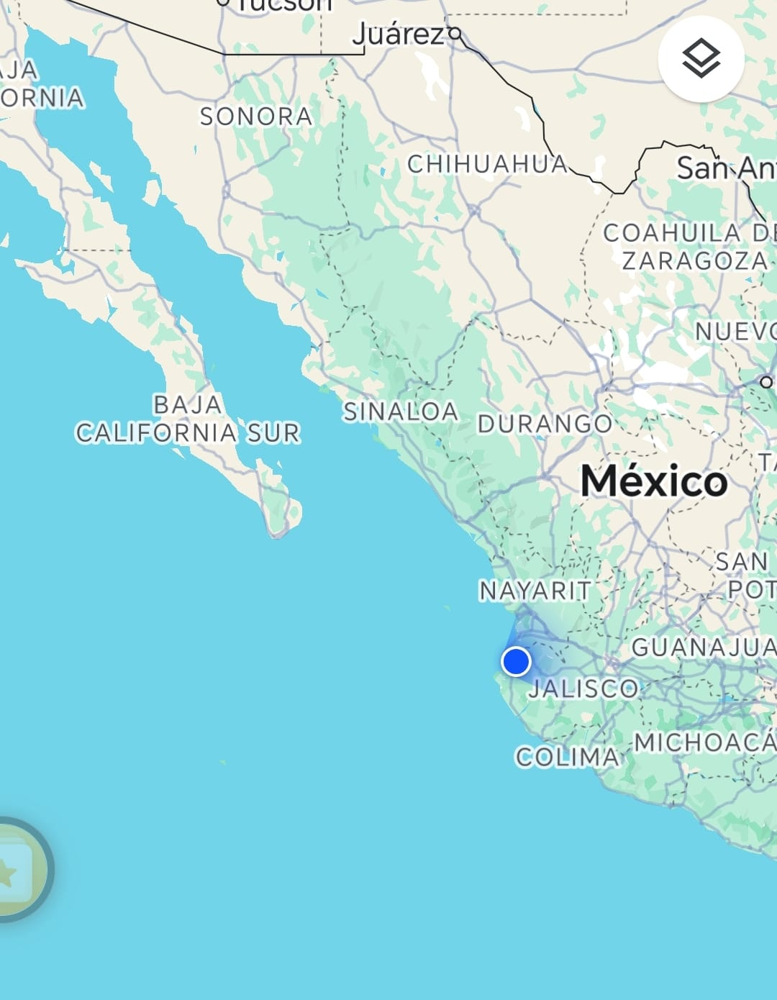
3. Location
ESCUELAS PUBLICAS DE PUERTO VALLARTA JALISCO, MEXICO
NUESTRO OBJETIVO ES LLEGAR TODAS LAS ESCUELAS PUBLICAS DE PUERTO VALLARTA. INICIANDO CON 10 ESCUELAS EN SUS TURNOS MATUTINOS Y VESPERTINOS

Slide 5
4. Informe Presupuestal
ARTICULO6400 | CANTIDAD | PRECIO POR UNIDAD | TOTAL
ALIMENTOS | 800 | 60 | 48000
BEBIDAS EN TERMO | 800 | 95 | 4000
MANUALES | 800 | 300 | 240000
PLAYERAS | 800 | 80 | 64000
KIT MOCHILA | 800 | 70 | 56000
MICROFONOS | 2 | 700 | 700
BOCINA | 1 | 2000 | 2000
TRASLADOS | 20 | 600 | 12000
STAFF DE RESIILIENCIA (DIRECCION Y EQUIPO) | 4 | 3600 | 288,000
COSTO TOTAL DEL PROYECTO |  |  | 649,100

Slide 6
5. Petition
Sponsor 1 Rotary Club …………...………….
Fondo Distrital FDD ……………………….
Rotary Club ………….
$
$
$
Total del proyecto dls USA
$

Slide 7
6. Contacts
DATOS DE CONTACTO 1
MARTHA ELENA DELGADO
322 140 82 96
DATOS DE CONTACTO 2
JAQUELINE LOPEZ TRASVIÑA
322 307 28 18

Slide 8
Club Rotario
Muchas Gracias

